Slide 1




Potenzialanalyse
Im Rahmen der Landesinitiative „Kein Abschluss ohne Anschluss“ (KAoA)

Slide 2
TBZ Meuser – Unsere Arbeitsfelder
Seit 2006
  im Kreis Heinsberg ansässiger Bildungsträger mit Schwerpunkt der Aus-, Fort- und Weiterbildung in kaufmännischen und gewerblich-technischen Berufsfeldern
  Bei der IHK Aachen, HWK Aachen ein eingetragener Ausbildungsbetrieb
  Zertifiziert nach DIN EN ISO 9001:2008 und AZAV (Akkreditierungs- und Zulassungsverordnung Arbeitsförderung)
  Durchführung von verschiedenen Projekten zur Berufs- und Studienorientierung wie z. B.
    Kompetenzcheck.NRW
    Berufsorientierungscamp
    Kompetenzfeststellungsverfahren
  Individuelle (Einzel-)Coachings

Slide 3
Was ist die Potenzialanalyse NICHT
Die Potentialanalyse ist
… kein berufseignungsdiagnostisches Instrument
… keine Berufsberatung

Slide 4
Was ist die Potenzialanalyse?
Die Potenzialanalyse (SBO 5) im Rahmen der Landesinitiative „Kein Abschluss ohne Anschluss“…
setzt einen ersten pädagogischen Impuls für eine erste Auseinandersetzung mit dem Thema Berufs-/Studienwahl
ermöglicht den Schülern*innen durch Selbst- und Fremdeinschätzung sowie durch handlungsorientierte Verfahren ihre Potenziale zu entdecken

Slide 5
Was ist die Potenzialanalyse?
… dient zur Feststellung von Stärken in den Bereichen:
Methodische Kompetenz
Personale Kompetenz
Soziale Kompetenz
  Die Ergebnisse der Potentialanalyse geben erste Anhaltspunkte zu den Interessen und Fähigkeiten der Jugendlichen und können so während der Berufsorientierungsphase erste Impulse geben.
Notes:
Pädagogischer Impuls
Stärken- und Interessenfindung
Vorbereitung auf weiteren Schritte der BO

Slide 6
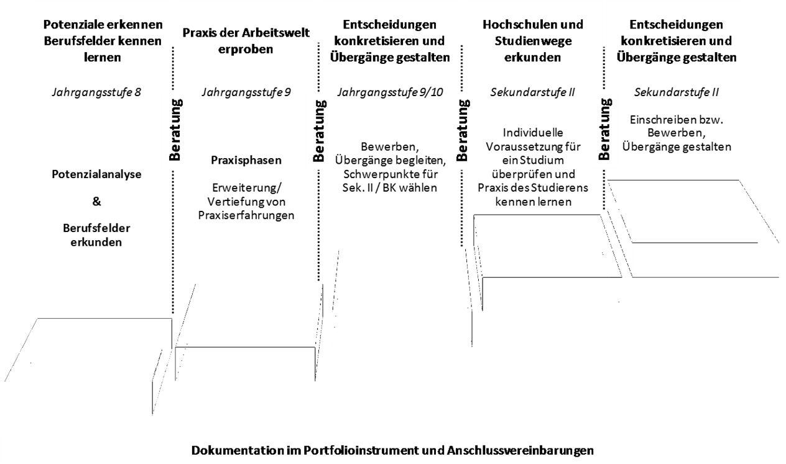

Slide 7
Warum Studien- und Berufswahlorientierung?
Bei ca. 330 Ausbildungsberufen und mehr als 18.000 Studiengängen ist es nicht leicht den Überblick zu erhalten und vor allem zu behalten
Bis zu 25 % der Auszubildenden treten die Stelle nicht an, oder brechen ab
Über die Hälfte der Abiturienten haben keine konkreten Berufsziele
Je nach Fakultät brechen bis zu 50 % der Studierenden ihr Studium ab

Slide 8
Das Verfahren der 1-tägigen Potenzialanalyse

Slide 9
Durchführung
Gruppengröße: in Kleingruppen mit maximal 3-4 Schülern
  Betreuung durch 1 Mitarbeiter je Gruppe
  Rotation der Betreuer bei Gruppenübungen
Einsatz eines erfahrenen und multidisziplinären Projektteams
    Pädagogen, Sozialarbeiter, Psychologen, Personaler und Ausbilder
Durchführung außerschulisch in unseren Standorten in Erkelenz oder Geilenkirchen oder in den Schulen selbst
Auswertungsgespräche idR am darauffolgendem Tag in der Schule

Slide 10
Durchführung
Die Testverfahren und Übungen werden häufig im Rahmen von Einstellungsverfahren angewandt
  Berufsinteressenfragebogen
  Fragebogen zur Selbstwahrnehmung
  Aufeinander aufbauende Gruppenübungen
  Gruppendiskussion
  Handlungsorientierte Motorik Übung
  Übung zum räumlichen Vorstellungsvermögen
  Selbstpräsentation

Slide 11
Nachfolgend werden die einzelnen Tests kurz erläutert

Slide 12
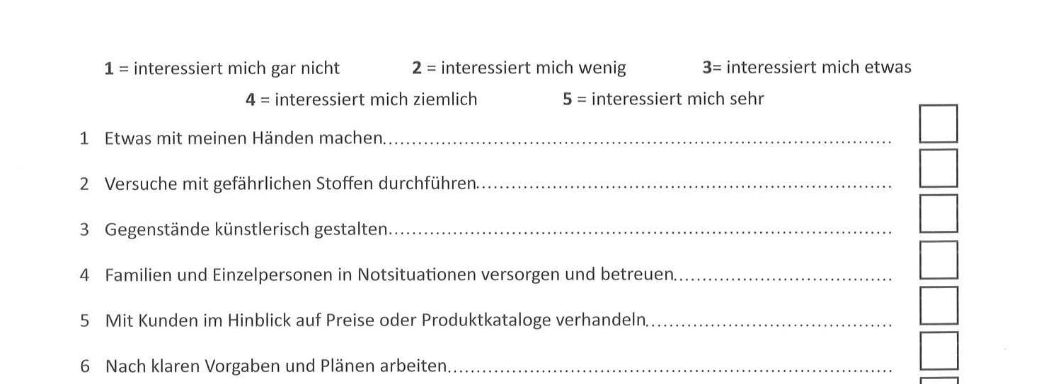
Berufsinteressenfragebogen
60 Tätigkeiten - 6 Berufsbereiche
  handwerklich – technisch (R), untersuchend – forschend (I), künstlerisch – kreativ (A), erziehend – pflegend (S), führend – verkaufend (E), ordnend – verwaltend (C)
Notes:
Berufswahltheorie von Dr. John L. Holland

Slide 13
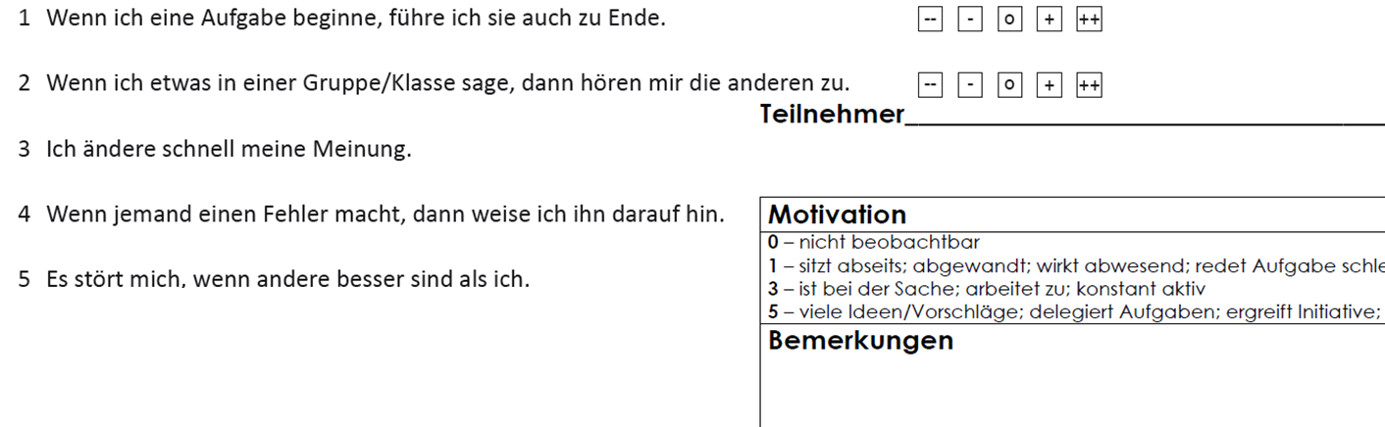
Selbst- und Fremdwahrnehmung
Selbstwahrnehmung: Fragebogen zur Selbstwahrnehmung
Fremdwahrnehmung: Beobachtungssituationen während des Tages (Mehrfachbeobachtung; Schlüssel: 1:4)
Abgleich im Auswertungsgespräch
Auszug aus dem
Fragebogen zur
Ausbildungsreife
und einem Beobachterbogen

Slide 14
Handlungsorientierte Gruppenübungen
Es werden zwei verschiedene Gruppenübungen durchgeführt:
  Beobachtung durch erfahrene Mitarbeiter durch einen, mit Verhaltensankern hinterlegten Beobachterbogen
  Ziel: Erfassung der Dimensionen
    Motivation & Leistungsbereitschaft
    Strukturiertes Vorgehen & Organisationsfähigkeit
    Kommunikationsfähigkeit & Sprachkompetenz
    Kreativität & Einfallsreichtum
    Teamfähigkeit & Kooperationsbereitschaft
Notes:
Beobachtung der Gruppe durch erfahrene Mitarbeiter anhand eines mit geeigneten Verhaltensankern hinterlegten Beobachtungsbogens
Dimension
-Motivation
-Selbstständigkeit
-Kommunikationsfähigkeit
-Kritikfähigkeit
-Teamfähigkeit

Slide 15
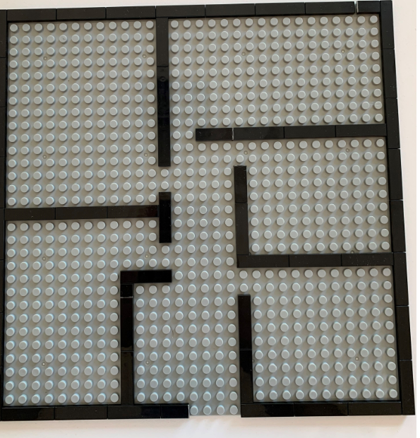
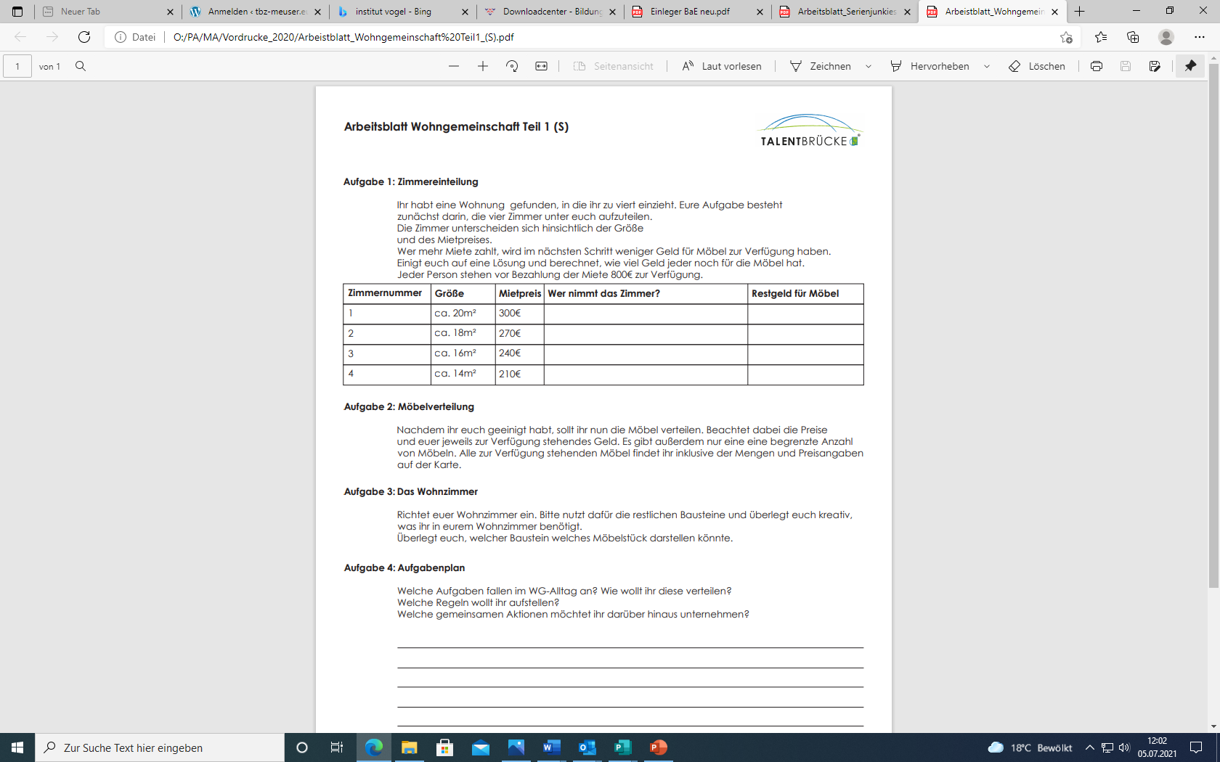
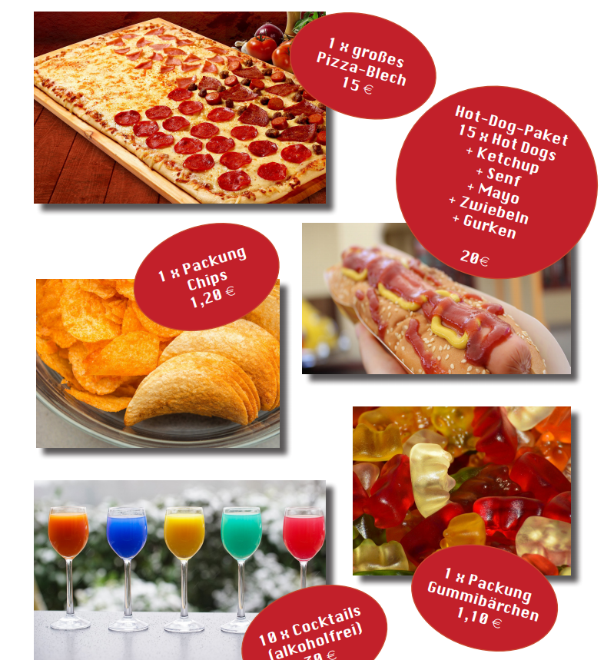
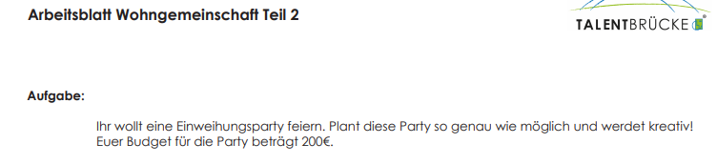

Slide 16
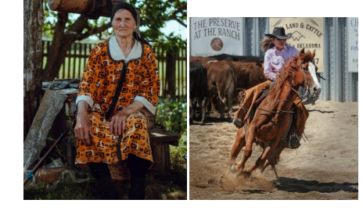
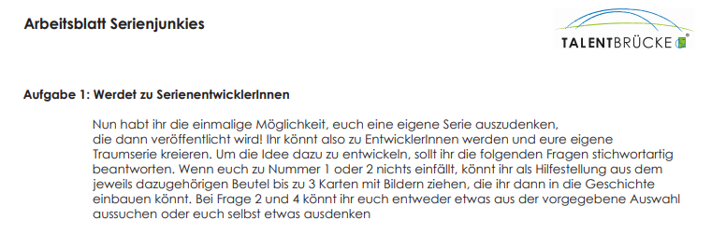
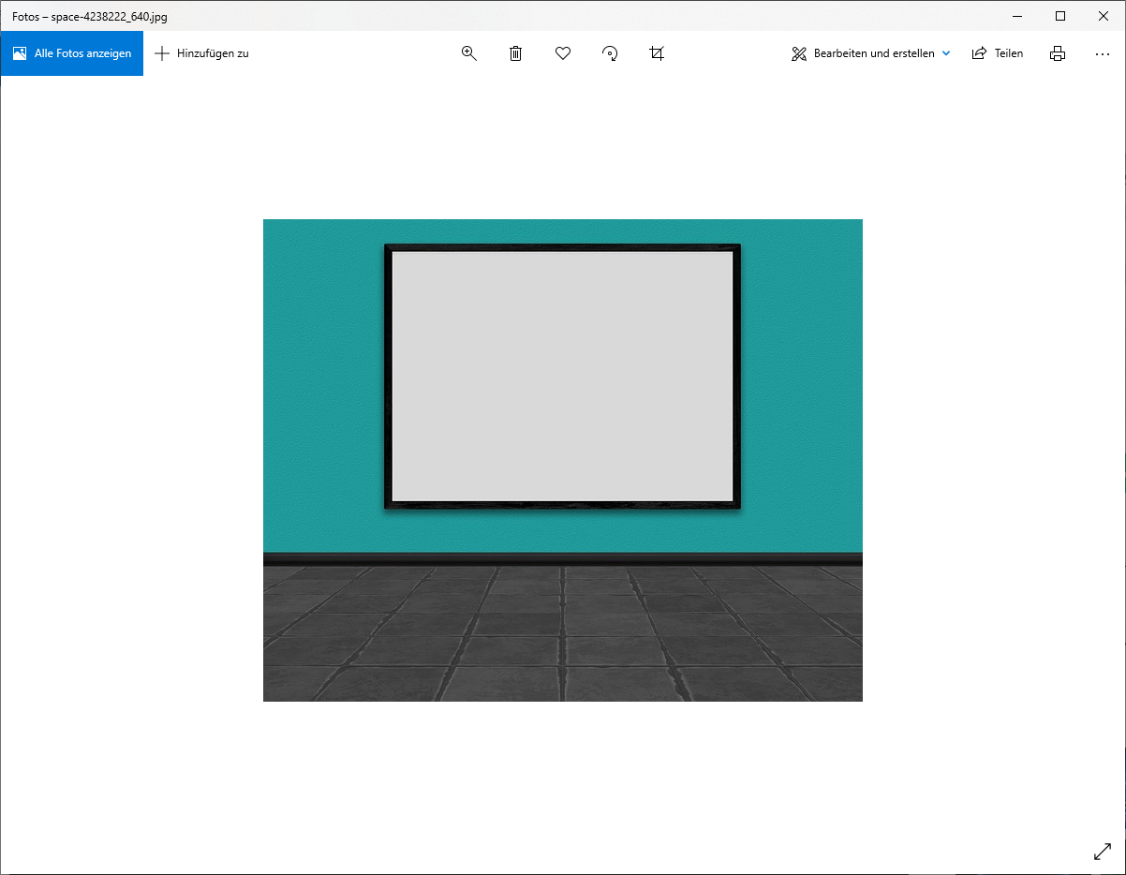
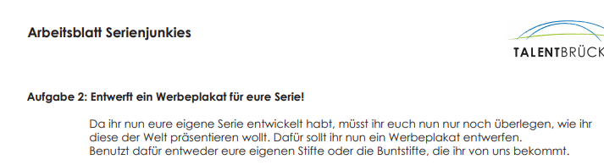

Slide 17
Gruppendiskussion
Die Gruppendiskussion ist thematisch an die
Gruppenübungen angelehnt
  Aufgeteilt in eine Einzelaufgabe und eine Gruppendiskussion
Beobachtete Kompetenzen
  Aktives Zuhören
  Sprachbeherrschung
  Gesprächsgestaltung
  Standpunkt vertreten
  Respektvoller Umgang

Slide 18

Motorikübung
Im Rahmen der Potenzialanalyse wird eine handlungsorientierte Übung durchgeführt, die der Erfassung der motorischen Fähigkeit und des Arbeitstempos dient.
Folgende Aufgabe ist zu bewältigen:
Einen Draht nach gegebener Vorlage
manuell zu bearbeiten.

Slide 19
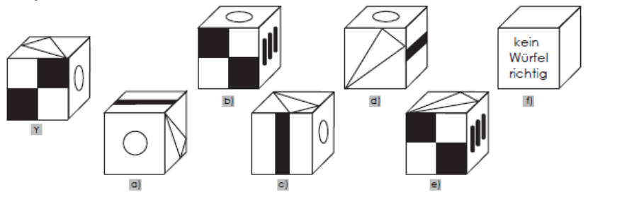
Räumliches Vorstellungsvermögen

Slide 20
Partner:innenübung„Selbstpräsentation“
Die Selbstpräsentation erfolgt in Form eines kleinen Vortages (2-3 min), in dem sich die Schüler und Schülerinnen vorstellen. Punkte sind z. B.
Name, Alter, Lieblingsfächer, Hobbys ...
Außerdem werden erste „berufsrelevante“ Inhalte thematisiert.
Ziel:
Mit den Schüler:innen soll darauf hingearbeitet werden, dass sie ihren Lebenslauf kennen, ihre schulischen und beruflichen Ziele reflektieren und sich in die Situation eines Vorstellungsgesprächs hineinversetzen können.

Slide 21

Dokumentation
Jede*r Schüler*in erhält einen aussagekräftigen Ergebnisbericht
Ein individuelles Auswertungs- / Feedbackgespräch von 20-30 Minuten
  Bereitstellung des Berufswahlpasses NRW

Slide 22
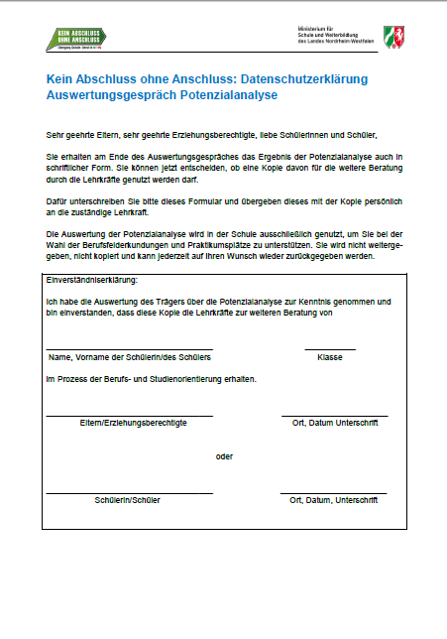
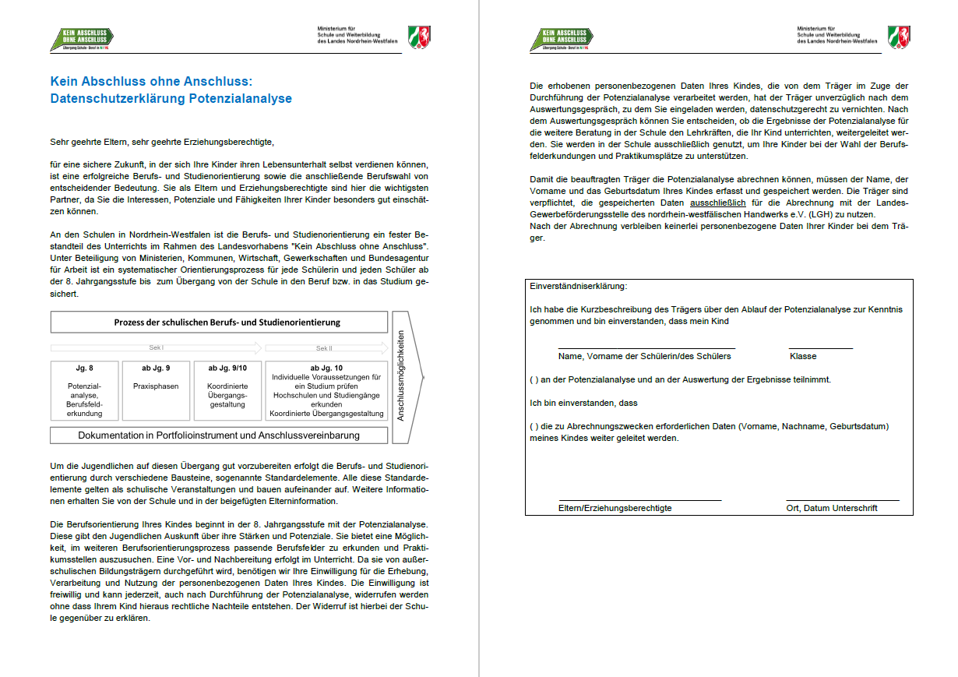
Einverständniserklärung

Slide 23
Datenerhebung und -verwertung
Datenerfassung
Zweck
Datenverwendung
LGH
(Landes-Gewerbeförderungsstelle des nordrheinwestfälischen Handwerks e.V.)
Daten zur Person
(Name, Geburtsdatum,
Geschlecht, Klasse)
Abrechnung
Berufs- und Studienwahl-
orientierung
Ergebnisdaten der
einzelnen Testmodule*
Schüler*innen / Eltern
* Alle Ergebnisdaten werden im Anschluss an das Auswertungsgespräch vernichtet bzw. gelöscht.

Slide 24
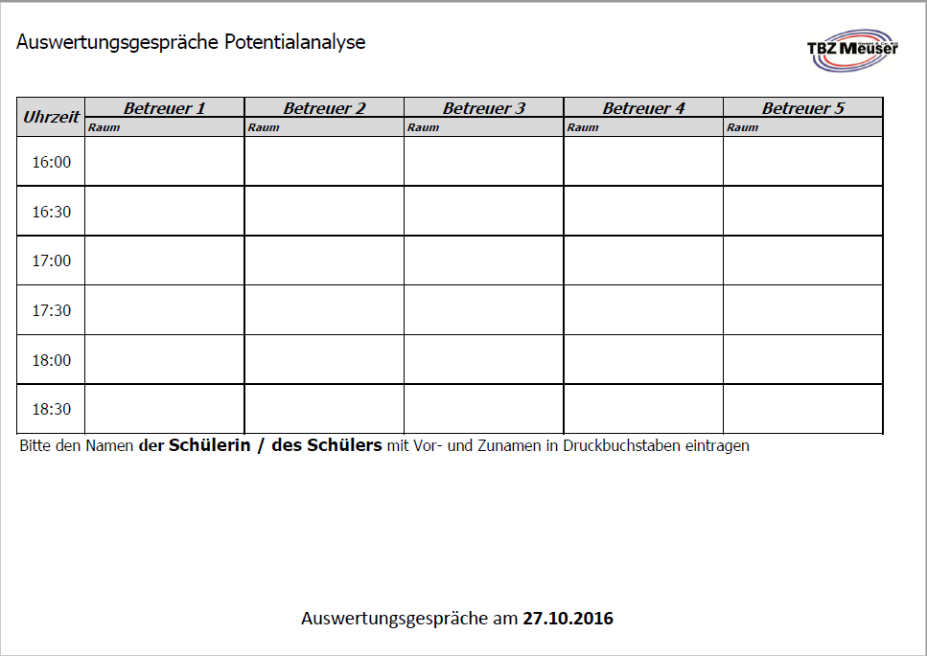
Terminvergabe für die Auswertungsgespräche

Slide 25

Danke für Ihre und Eure Aufmerksamkeit
Trainings- und Bildungszentrum Meuser GmbH & Co. KG
Zweigstelle
Ferdinand-Clasen-Straße 6
41812 Erkelenz
Tel 02431 94 34 600
Mail pa@tbz-meuser.de
www.tbz-meuser.eu

